Slide 1
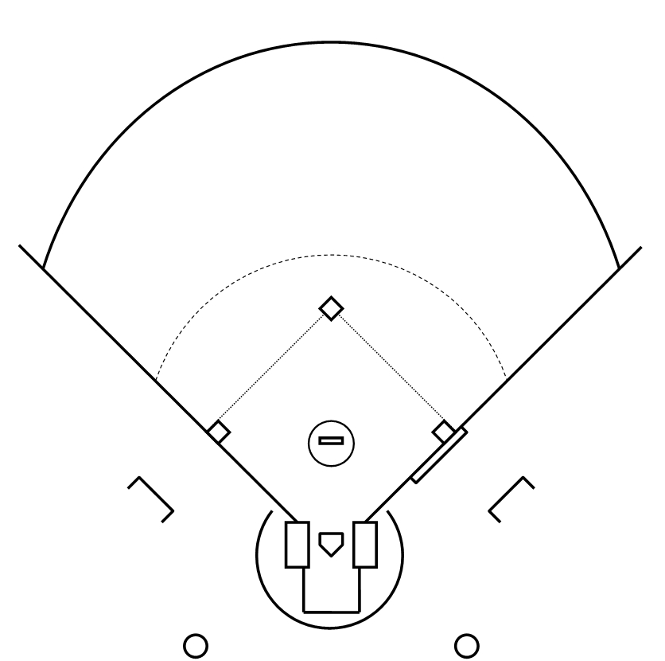
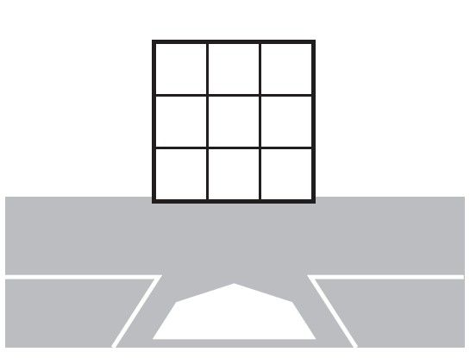
1.金澤(左) ※盗塁、セーフティがある選手は赤字
・基本的に追い込まれるまでは打てる球しか振らない
・内ストは追い込まれてから厳しいところに来ても対応できる
・内を効果的に、最後は外勝負
・打てないと確信してきたらセーフティー
・四球よりは単打の方がマシ
・

